Slide 1
TIẾNG VIỆT 2
Tập 2
Tuần 35
Ôn tập cuối năm – Tiết 1&2

Slide 2



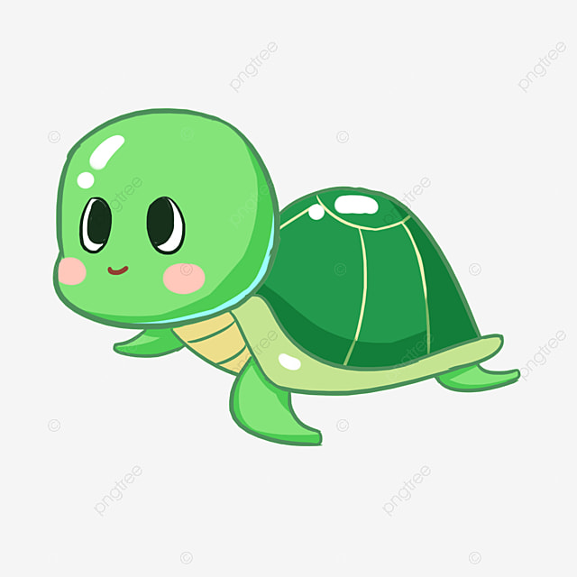


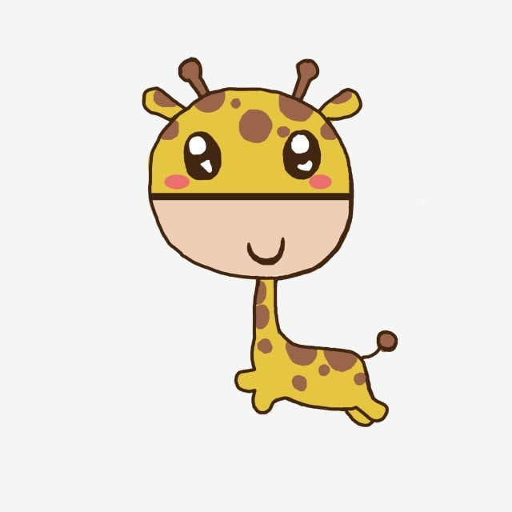

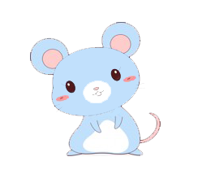


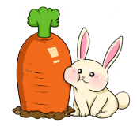



1
2
3
4
5
6
7
8
9
10
11
12
13
14
GV cho HS chọn con vật mà em thích để ra nội dung yêu cầu. Chọn hình ngôi nhà để quay trở lại trang chọn con vật tiếp theo.
Cuối cùng chọn bông hoa hướng dương để đến trang kết thúc của bài.

Slide 3
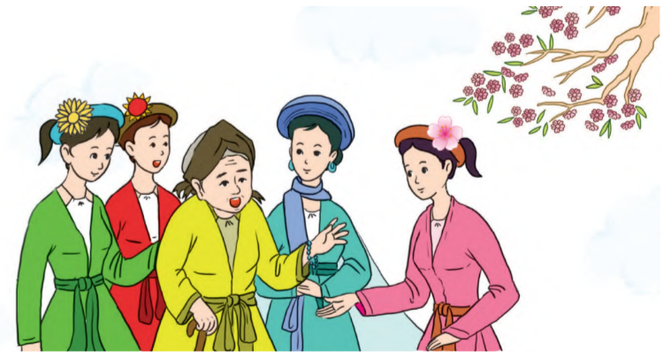
Đọc bài: Chuyện bốn mùa (trang 80)
Trả lời câu hỏi sau:
- Theo lời bà Đất, mỗi mùa đều có ích, đều đáng yêu như thế nào?
Xuân làm cho cây lá tươi tốt.
Hạ cho trái ngọt, hoa thơm.
Thu làm cho trời xanh cao, cho học sinh nhớ ngày tựu trường.
Đông ấp ủ mầm sống để xuân về, cây cối đâm chồi, nảy lộc.

Slide 4

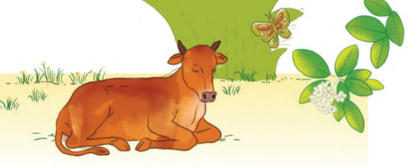
Đọc bài: Buổi trưa hè (trích) (trang 84)
Trả lời câu hỏi sau:
- Vì sao giữa buổi trưa hè có thể nghe tiếng tằm ăn dâu?
- Vì trưa hè rất yên tĩnh.

Slide 5
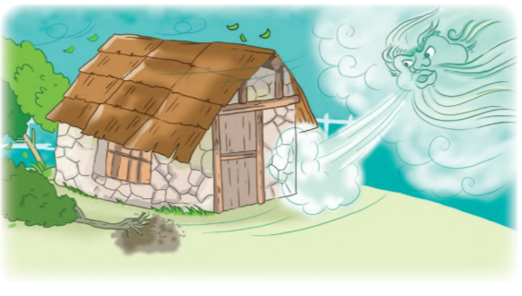
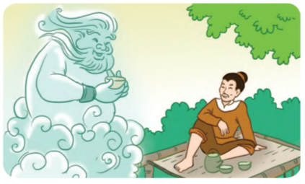
Đọc bài: Ông Mạnh thắng Thần Gió (trang 89)
Trả lời câu hỏi sau:
- Để sống hòa thuận, thân ái với thiên nhiên, con người cần làm gì?
- Biết bảo vệ thiên nhiên, yêu thiên nhiên, giữ gìn môi trường.

Slide 6
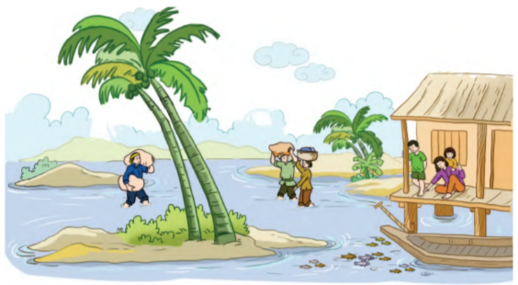
Đọc bài: Mùa nước nổi (trang 92)
Trả lời câu hỏi sau:
- Bài văn tả mùa nước nổi ở vùng nào?
- Vùng Đồng bằng sông Cửu Long.

Slide 7
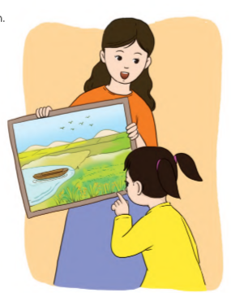
Đọc bài: Bé xem tranh (trang 99)
Trả lời câu hỏi sau:
- Qua bài thơ, em hiểu điều gì?
- Bài thơ ca ngợi vẻ đẹp của quê hương, thể hiện tình cảm yêu quê hương của bạn nhỏ.

Slide 8
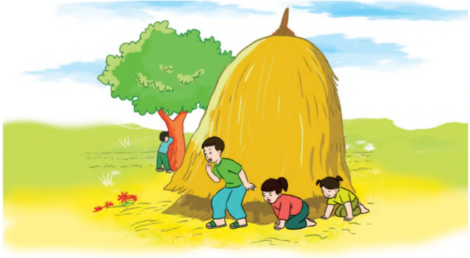
Đọc bài: Rơm tháng Mười (trang 102)
Trả lời câu hỏi sau:
- Tác giả bài đọc viết về kỉ niệm gì?
- Kỉ niệm những mùa gặt tuổi thơ.

Slide 9
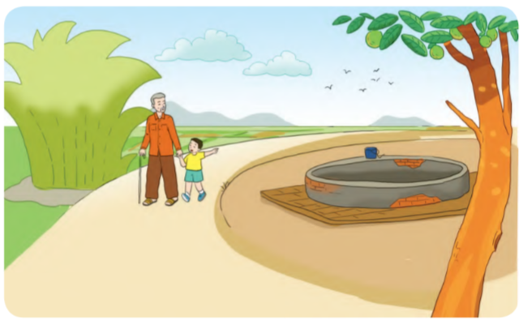
Đọc bài: Về quê (trang 106)
Trả lời câu hỏi sau:
- Em hiểu hai dòng thơ cuối bài như thế nào?
- Nghỉ hè ở quê rất vui nên thấy thời gian trôi nhanh.

Slide 10
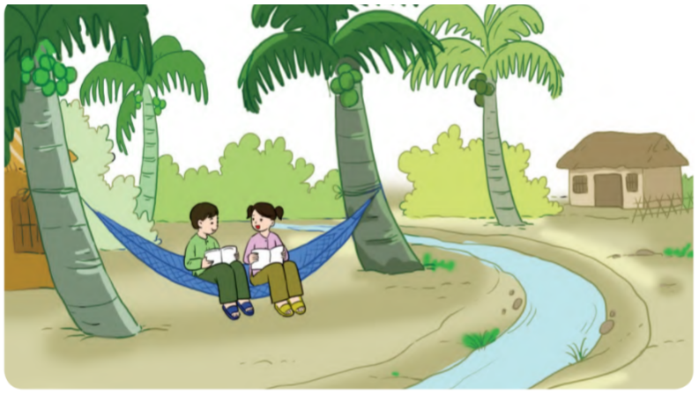
Đọc bài: Con kênh xanh xanh (trang 109)
Trả lời câu hỏi sau:
- Mùa hè, Đôi và Thu thường làm gì bên con lạch?
- Đôi và Thu thường nằm trên võng ôn bài, đố vui.

Slide 11
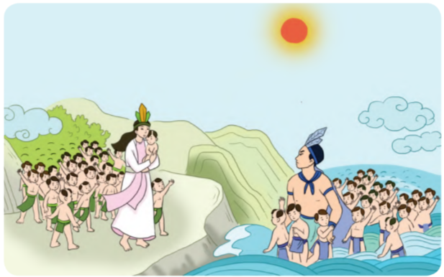
Đọc bài: Con Rồng cháu Tiên (trang 115)
Trả lời câu hỏi sau:
- Theo truyện này thì người Việt Nam là con cháu của ai?
- Người Việt Nam là con cháu của Rồng và của Tiên, con cháu các Vua Hùng.

Slide 12
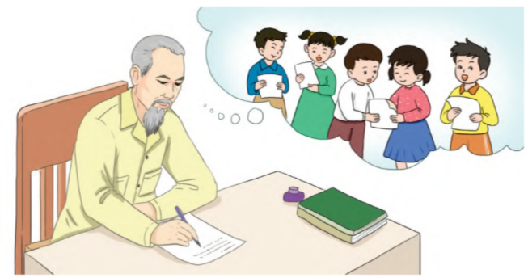
Đọc bài: Thư Trung thu (trang 118)
Trả lời câu hỏi sau:
- Bác Hồ gửi thư cho ai?
- Bác Hồ gửi thư cho các cháu thiếu niên, nhi đồng.

Slide 13
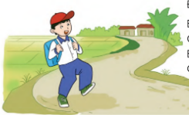
Đọc bài: Con đường của bé (trang 124)
Trả lời câu hỏi sau:
- Bài thơ nói về công việc của những ai?
- Bài thơ nói về công việc của chú phi công, chú hải quân, bác lái tàu, công việc của bé.

Slide 14
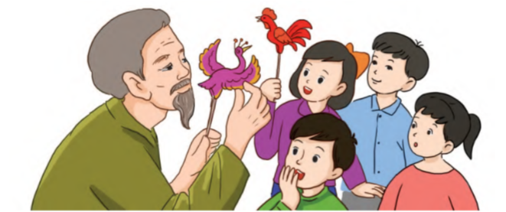
Đọc bài: Người làm đồ chơi (trang 126)
Trả lời câu hỏi sau:
- Qua câu chuyện, em nghĩ gì về bạn nhỏ?
- Bạn rất tốt bụng, thương người. Bạn biết yêu quý hang xóm, biết động viên, an ủi, chia sẻ nỗi buồn với bác.

Slide 15
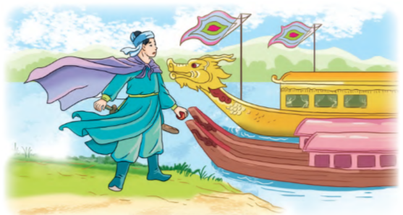
Đọc bài: Bóp nát quả cam (trang 131)
Trả lời câu hỏi sau:
- Qua câu chuyện, em biết gì về Trần Quốc Toản?
- Trần Quốc Toản là một thiếu niên yêu nước.

Slide 16
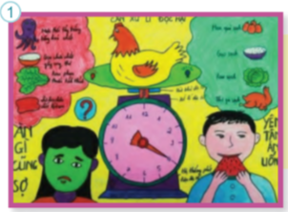
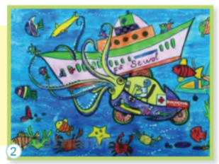
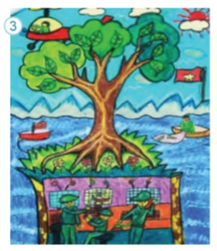
Đọc bài: Những ý tưởng sáng tạo (trang 134)
Trả lời câu hỏi sau:
- Cuộc thi Ý tưởng trẻ thơ dành cho ai?
- Đây là cuộc thi dành cho học sinh tiểu học.

